Slide 1
PROJETO

Slide 2
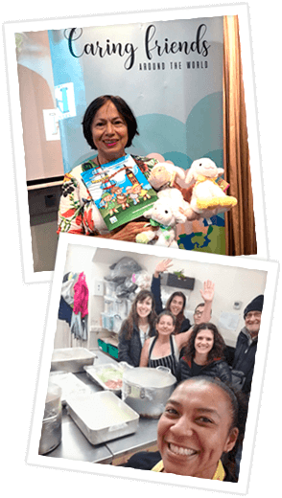
O QUE É O PROJETO?
Caring Friends Around the World (CFAW), é uma entidade sem fins lucrativos, criada em Dezembro de 2018, dedicada a estimular a cultura do bom relacionamento, a solidariedade, a empatia, o acolhimento, a caridade e o respeito as diversidades.
Resultado de 20 anos de ações solidárias e já no primeiro ano de formação oficial, a CFAW tem patrocinado diversas iniciativas que contribuíram para melhorar a saúde mental principalmente no que se refere a redução de depressão, suicídio das brasileiras no exterior.
Os estudos revelam que o relacionamento, a amizade, convivência social são importantes para o melhoramento da saúde mental, qualidade de vida e longevidade.

Slide 3
O NOSSO OBJETIVO
Entendemos que muitos casos necessitam de tratamento e terapia. Trabalhamos em parceria com outras instituições e professionais que podem dar o apoio especializado.
Prevenção de
Depressão e
Suicídio

Slide 4
COMO FAZEMOS?
Patrocínio de eventos que promover a empatia, acolhimento, amizade, solidariedade e escutatória.
Realização de eventos diretamente relacionado a prevenção da depressão e suicídio.
Ativismo junto a órgãos governamentais ou não que possam cooperar com as políticas públicas que possam contribuir com a redução de depressão e suicídio.
Produção e venda de livros infantis que ensinam as crianças sobre os valores que contribuem para o crescimento do indivíduo, divulgam projetos sociais, ONGs e entidades que contribuem com o financiamento dos projetos.

Slide 5
EVENTOS AROUND THE WORLD

Slide 6
LIVROS CFAW
DISPONÍVEL NA

Slide 7
COMO VOCÊ PODE AJUDAR
Seja um Voluntário
Compre um Livro
Indique um Projeto
Agende uma Palestra
Divulgue o Projeto Caring Friends
Faça uma doação
Participe dos nossos eventos
Faça sugestões e deixe seu feedback
Doe Produtos
Conte sua história para nós

Slide 8
O QUE JÁ FIZEMOS
Ago 2016
Nov 2017
Jun 2018
Jul 2018
Set 2018
Nov 2018
Mai 2019
Jun 2019
Jul 2019
Oct 2019
Set 2019
Jun 2019
Set 2019
Nov 2019
Jan 2020
(Assistência) Doação de mantimentos p/ família na Rua em Londres
(Assistência) Doação de mantimentos para brasileira em apuros em Paris
(Folclore) Festa Junina do Clube dos Brasileirinhos em Londres
(RTE) Exibição Fotográfica – Portugal
(Cultura) Festival de Arte Brasileira na Áustria
Jantar Beneficente – Solidaction UK
(Voluntariado) Mensalmente – Cozinha Cristã
(Empatia) Flyers Motivacionais Mensalmente
Feira de Carreira na Escola primária – Londres
(Capacitação) Evento de carreiras do Grupo Mulheres do Brasil
(Reconhecimento) Presente de 10 anos as professoras
(Ação social coletiva) Jantar Beneficente – Solidaction UK
(Literatura) Lançamento Literário – Deu a Louca na Pata
(Motivacional) Evento 100% - Palestras de Desenvolvimento Pessoal
Palestras de Prevenção a Depressão e Suicídio
(Educação) Impressão do projeto Livro da Cidadania do CCRU
(Artes) Patrocínio Festival Cultural – Áustria
(Empreendedorismo) Patrocínio Prêmio Top 10 – Empresária Brasileira no Exterior
Interação de colaboradores
Recrutamento de voluntários
Campanha de doação 2020
(Cultural) Círio de Belém

Slide 9
NOSSAS PARCEIRIAS

Slide 10
CONTE SUA
HISTÓRIA
PRA GENTE
+44 794 1643 468
Cel / Whatsapp
CARING
FRIENDS
AROUND
.ORG
Acesse o nosso site
Fale Conosco
Caringfriendsaroundtheworld @gmail.com
Onde Estamos
13 Newbury road – Highams Park E49JH - Londres/UK
Siga-nos nas
Redes Sociais
caring friends around the world
@caringfriendsaroundtheworld4

